Slide 1
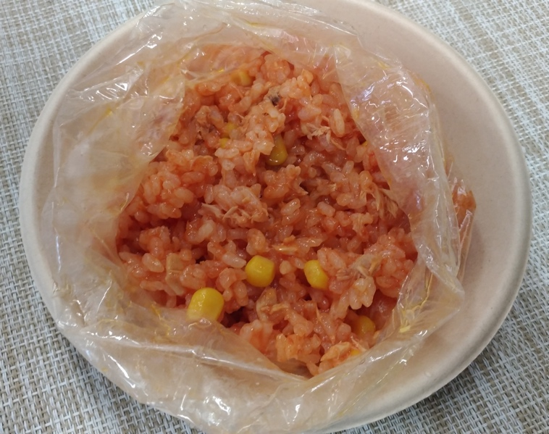
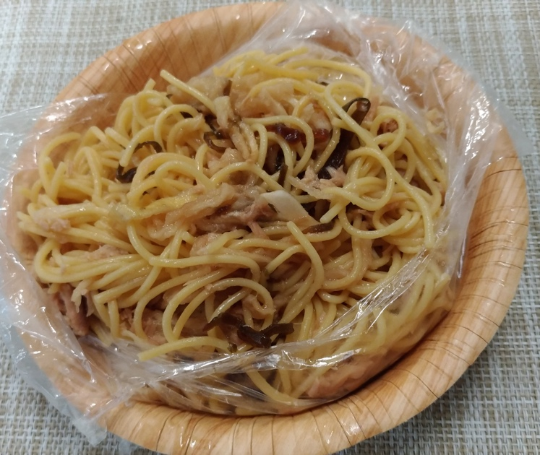
パッククッキング
～主食（ご飯・麺類）～

Slide 2
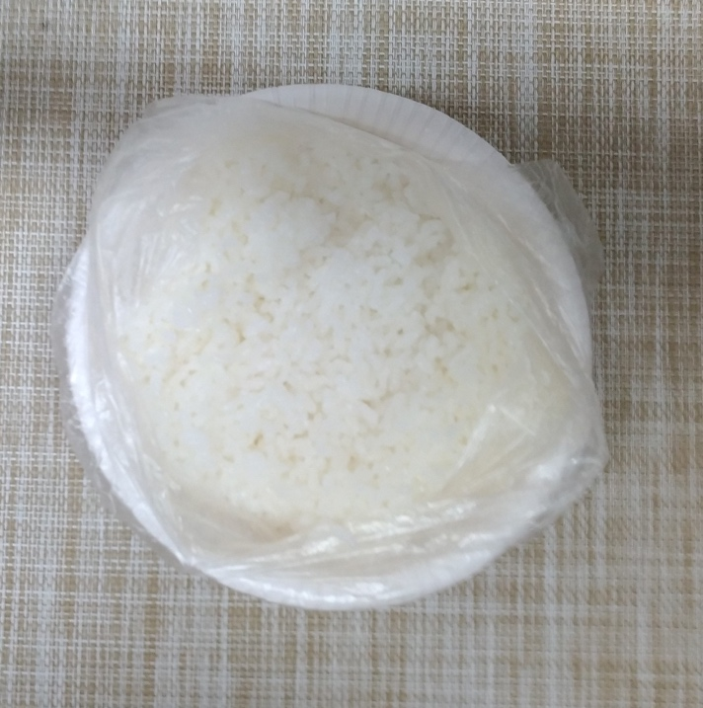
●ごはんのたき方
ざいりょう
☆材料☆
む
・米(無せん米)：1合（150g）
・水：200ｍL
☆作り方☆
1．米、水をポリぶくろに入れる。
2．空気が入らないようにふくろをねじり、上の方で口を結ぶ。
３.お湯をわかし、平皿をしずめる。
４．②のふくろを入れる。
5．ふたをして20分待つ。
6．火を止めてさらに10分待つ。（むらす）
7．ふくろを皿にうつし、ふくろを切り開いて完成。
むす
かんせい
参考：『備えいらずの防災レシピ 「食」で実践 フェーズフリー』 飯田和子 東京法令出版 2022年 p.15

Slide 3
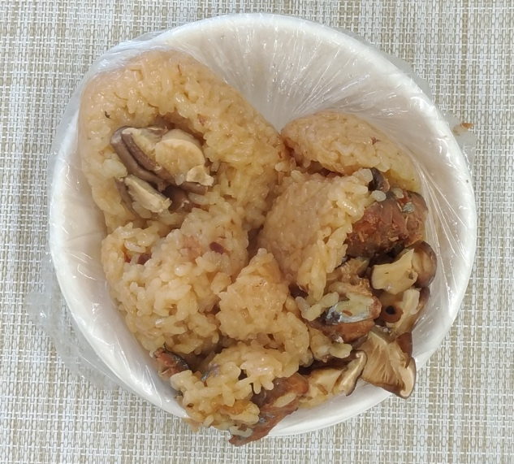
●サバのたきこみごはん
ざいりょう
☆材料☆
む
・米(無せん米)：80g
・さばみそかん：1かん
・ほししいたけ：5g
・めんつゆ3倍のうしゅく：大さじ２
・水：1カップ（200ｍL）
☆作り方☆
１．ポリぶくろに無せん米、水、めんつゆ、ほししいたけを合わせてもみこむ。
２．30分そのままきゅう水させる。
３．さばみそかんをくわえ、もみこむ。
４．空気が入らないようにふくろをねじり、上の方で口を結ぶ。
５．あらかじめ、なべに湯をわかして平皿をしずめる。
６．④をふくろの中で30分加熱して取り出し、あら熱が取れるまでふくろに入れてむらす。
む
むす
かねつ
ねつ
※かんづめの油により、米が水をすわないことがあります。
さばみそかんは必ずきゅう水後に入れましょう！！
かなら

Slide 4

●トマトジュースでリゾット風
ざいりょう
☆材料（1人分）☆
む
・米(無せん米)：80g
・トマトジュース：80g
・ツナかん：1/2かん（35ｇ）
・コーンかん：20g
・かりゅうコンソメ：小さじ1/2
☆作り方☆
１．ポリぶくろに水とコンソメを入れ、コンソメをとかす。
２．無せん米、トマトジュース、コーンかんを加えて20分間つける。
３．ツナかんを油ごと加えてもみこむ。
４．空気が入らないようにふくろをねじり、上の方で口を結ぶ。
５．あらかじめ、なべに湯をわかして平皿をしずめる。
６．④をふくろの中で30分加熱して取り出し、あら熱が取れるまでふくろに入れてむらす。
※かんづめの油で米が水をすわないことがある。ツナかんは必ずきゅう水後に入れる!!!
むす
かねつ
ねつ
かなら

Slide 5

●かん物で和風パスタ
ざいりょう
☆材料（1人分）☆
・スパゲッティ：１束(100ｇ)
・切りぼし大根：7g
・めんつゆ(3倍のうしゅく)：大さじ2
・ツナかん：1/2缶（35ｇ）
しお
・塩こんぶ：5ｇ
☆作り方☆
1．スパゲッティを半分に折り、ポリぶくろに入れる。
２．切りぼし大根を加える。
３．スパゲッティと切りぼし大根が全てひたるまで水を入れ、30分おく。
４．空気が入らないようにふくろをねじり、上の方で口を結ぶ。
５．あらかじめ、なべに湯をわかして平皿をしずめる。
６．③をふくろの中で5分加熱する。（スパゲッティのゆで時間が目安）
７．⑥を器にうつし、ツナかんは油ごと、塩こんぶ、めんつゆを入れてまぜ合わせる。

Slide 6
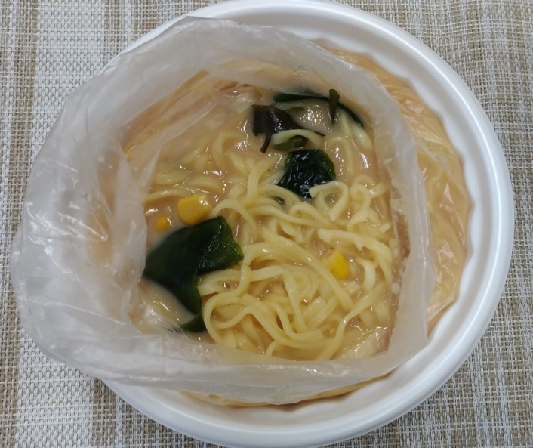
とう
●あったか豆にゅうラーメン
ざいりょう
☆材料（1人分）☆
せき
・そく席めん：１食分
・コーンかん：大さじ２
・豆にゅう：大さじ３
（LL牛にゅうでもOK）
・かんそうわかめ：小さじ１
・付ぞく調味料(みそ味がおすすめ)：１食分
・水：300g
☆作り方☆
1．手で少し砕いたそく席めんとコーンかん、わかめをポリぶくろに入れる。
2．めんがひたるくらいまで水を入れる。
３．空気が入らないようにふくろをねじり、上の方で口を結ぶ。
４．あらかじめ、なべに湯をわかし、平皿をしずめ、ふくろを入れる。
５．そく席めんのふくろに書かれた時間よりも1分長く加熱する。
６．ふくろをなべから取り出し、ふくろに付ぞく調味料と豆にゅうを入れ、まぜ合わせる。

Slide 7
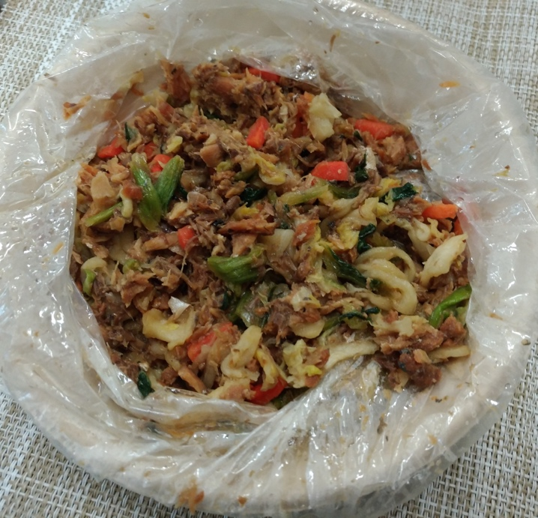
パッククッキング
～主菜（メインのおかず）～

Slide 8

●さばのちゃんちゃんむし
ざいりょう
☆材料☆
・さばかん（みそ味） 1かん
・かんそう野菜 20g
・水（かんそう野菜をもどす用） 400ｍL
☆作り方☆
１．かんそう野菜をポリぶくろに入れ、水でもどす。（約20分）
２．別のポリぶくろにさばかんを入れる。（しる気は軽く切る）
３．かんそう野菜の水気をしぼり、さばかんのふくろに入れる。
４．さばと野菜をふくろの上からもみこむ。
５．空気が入らないようにふくろをねじり、上の方で口を結ぶ。
６．あらかじめ、なべに湯をわかして平皿をしずめる。
７．10分間湯せんする。
８．器に移し、ふくろを切り開いて完成。
むす
かんせい

Slide 9
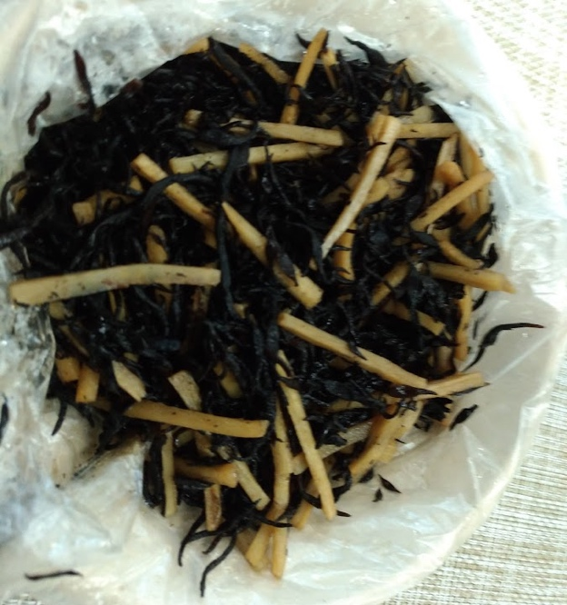
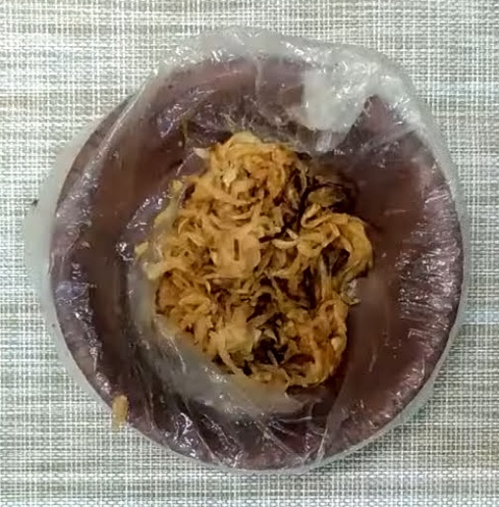
パッククッキング
～副菜（野菜のおかず）～

Slide 10

●ひじきとごぼうのにもの
ざいりょう
☆材料☆
・かんそうひじき 15g
・かんそうごぼう １５g
・めんつゆ（2倍のうしゅく） 45ｍL
・水 135ｍL
☆作り方☆
1．ポリぶくろにかんそうひじき、かんそうごぼう、めんつゆ、水を入れる。
２．空気が入らないようにふくろをねじり、上の方で口を結ぶ。
３．あらかじめ、なべに湯をわかし、平皿をしずめ、１のふくろを入れる。
４．10分間加熱する。
５．皿にもりつけ、ふくろを切り開いてまぜ合わせたら完成！
かねつ

Slide 11
しお
●切りぼし大根の塩こんぶ和え
ざいりょう
☆材料☆
・切りぼし大根 20g
・塩こんぶ ５g
・水（切りぼし大根をもどす用） 350ｍL
☆作り方☆
1．ポリぶくろに切りぼし大根を入れてもどす。（30分間）
２．水を出し、ポリぶくろの上からしぼる。
３．切りぼし大根、塩こんぶを別のポリぶくろに入れてもみこむ。（よくまぜる。）
４．皿にもりつけ、ふくろを開き、スプーンなどでまぜ合わせたら完成！
かんせい

Slide 12
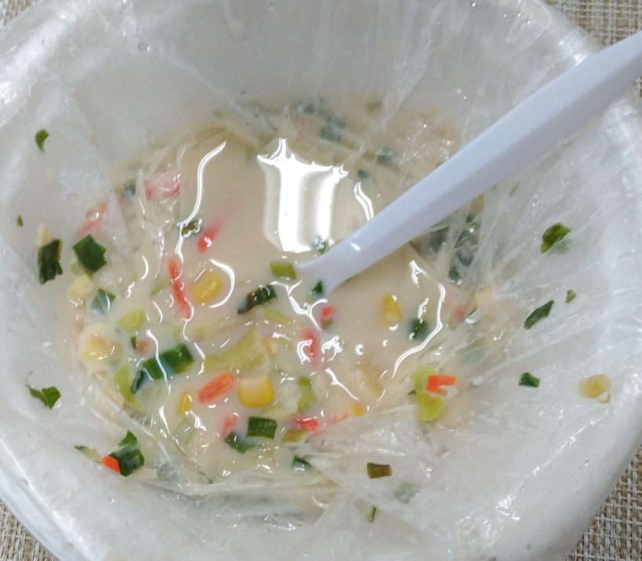
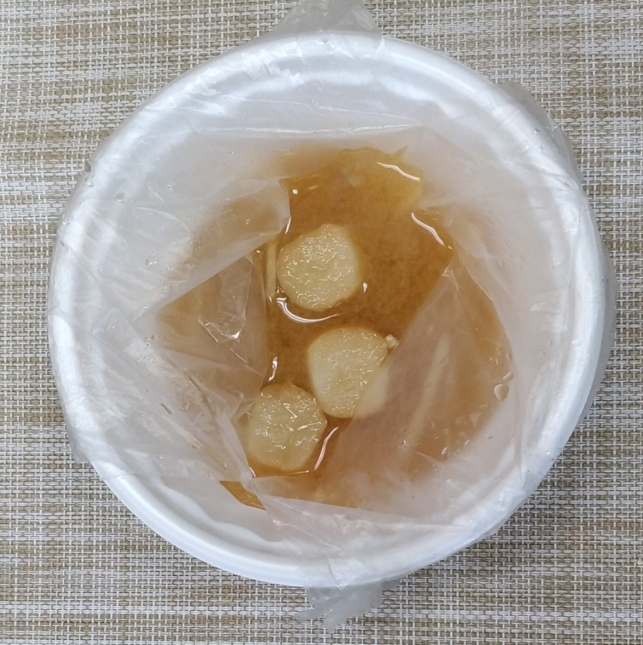
パッククッキング
～汁物（みそ汁・スープ）～

Slide 13

●ごぼうのみそしる
ざいりょう
☆材料（1人分）☆
・かんそうごぼう ５g
・焼きふ ３こ（２～３ｇ）
・そくせきみそ 1ふくろ
・水 １カップ（200ｍL）
☆作り方☆
1．材料を全てポリぶくろに入れる。
２．あらかじめ、なべに湯をわかし、平皿をしずめ、１のふくろを入れる。
３．10分間加熱する。
４．皿にもりつけ、ふくろを切り開いて完成！
ざいりょう
かねつ
かんせい

Slide 14

●豆にゅうスープ
ざいりょう
☆材料☆
・調整豆にゅう 100ｍL
・かんそう野菜 １０g
・コーンかん 30ｇ
・水 １０0ｍL
・コンソメ 小さじ１
☆作り方☆
1．材料を全てポリぶくろに入れる。
２．あらかじめ、なべに湯をわかし、平皿をしずめ、１のふくろを入れる。
３．10分間加熱する。
４．皿にもりつけ、ふくろを切り開いてまぜ合わせたら完成！
ざいりょう
かねつ
かんせい

Slide 15
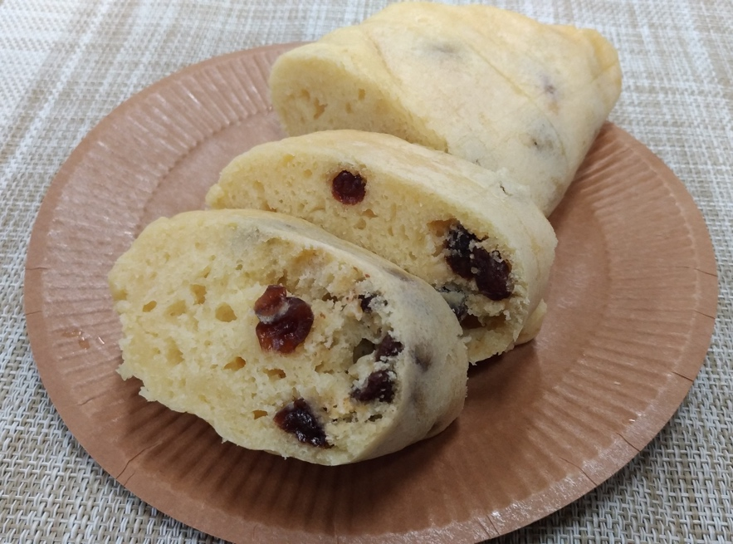
パッククッキング
～甘いもの（蒸しパン）～

Slide 16

●ホットケーキミックスでカンタンむしパン
ざいりょう
☆材料☆
・ホットケーキミックス：150g
・ドライフルーツ（レーズンなど）：30g
・豆にゅう（LL牛にゅうでもOK）：150ｇ
・油：小さじ１
☆作り方☆
1．ポリぶくろにホットケーキミックスとレーズンを入れ、空気をふくませながらまぜる。
２．豆にゅうと油を加えてまぜ、こねる。
３．空気が入らないようにふくろをねじり、上の方で口を結ぶ。
４．30分ほど湯せんする。
５．なべからふくろを取り出し、食べやすい大きさに切り分けて完成！
むす
かんせい
参考：『備えいらずの防災レシピ 「食」で実践 フェーズフリー』 飯田和子 東京法令出版 2022年 p.25

